Slide 1

Улыбнитесь друг другу, пожелайте удачи

Slide 2
Лодка была в пути 4 часа и прошла по реке 16 км. С какой скоростью шла лодка?

Slide 3
 | Скорость | Время | Расстояние
Лодка | ? | 4 часа | 16 км

Slide 4
 | Скорость | Время | Расстояние
Лодка | 4 км/ч | 4 часа | 16 км

Slide 5
Поезд проехал 160 км со скоростью 80 км/ ч. За какое время поезд пройдёт весь путь?

Slide 6
 | Скорость | Время | Расстояние
Поезд | 80 км/ч | ? | 160км

Slide 7
 | Скорость | Время | Расстояние
Поезд | 80 км/ч | 2 ч | 160км

Slide 8
Расстояние между городами
4000 км . За какое время самолет доберётся до пункта назначения, двигаясь со скоростью 500 км/ч

Slide 9
 | Скорость | Время | Расстояние
Самолёт | 500 км/ч | ? | 4000 км

Slide 10
 | Скорость | Время | Расстояние
Самолёт | 500км/ч | 8 ч | 4000км

Slide 11
От города до посёлка автобус ехал 3 часа со скоростью
80 км/ч. Сколько времени понадобится машине, чтобы проехать этот путь со скоростью 60 км/ч?

Slide 12
 | Скорость | Время | Расстояние
Автобус | 80 км/ч | 3 ч | ?
Машина | 60 км/ч | ? | ?

Slide 13
 | Скорость | Время | Расстояние
Автобус | 80 км/ч | 3 ч | 240 км
Машина | 60 км/ч | ? | ?

Slide 14
 | Скорость | Время | Расстояние
Автобус | 80 км/ч | 3 ч | 240 км
Машина | 60 км/ч | ? | 240 км

Slide 15
 | Скорость | Время | Расстояние
Лодка | 4км/ч | 4ч | 16 км
Поезд | 80 км/ч | 2ч | 160 км
Самолёт | 500 км/ч | 8 ч | 4000 км
Автобус | 80 км/ч | 3 ч | 240 км
Машина | 60 км/ч | 4 ч | 240 км

Slide 16
Модель - ?

Slide 17
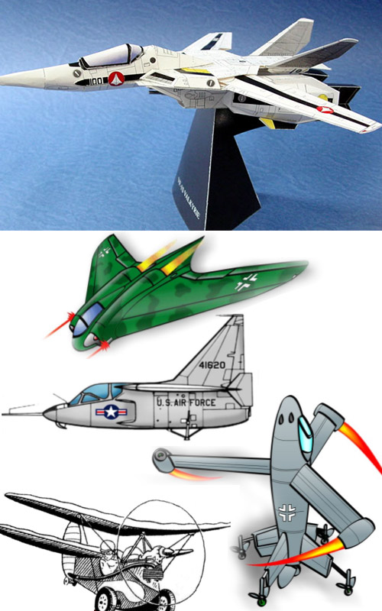
Модель –
воспроизведение предмета в уменьшенном виде , ,,, образец
для изготовления
какого-либо
предмета.

Slide 18
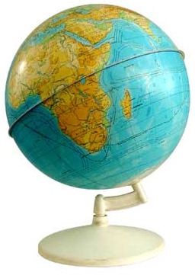
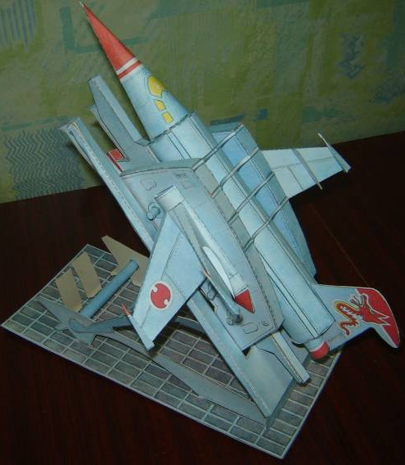
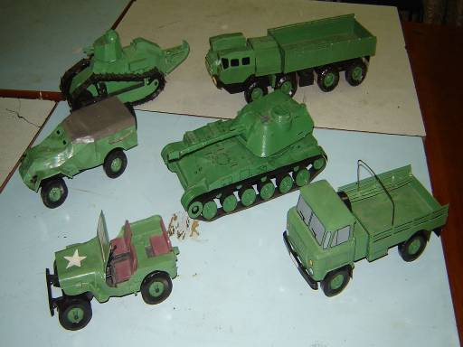
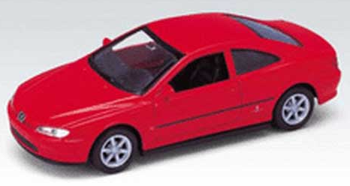

Slide 19
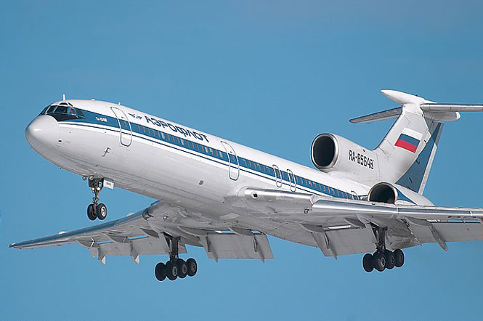
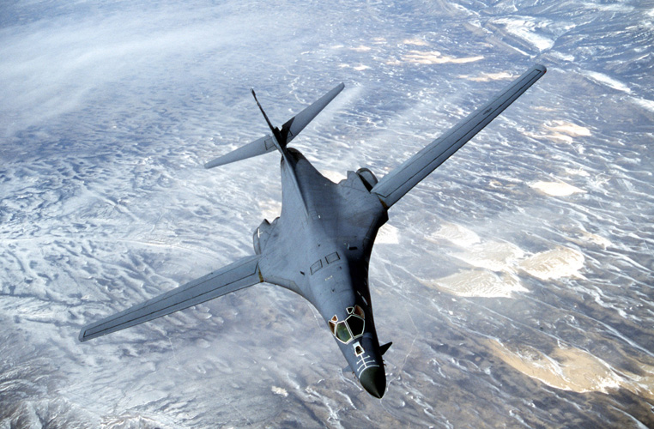
Группы самолётов по назначению:
Гражданские Военные

Slide 20
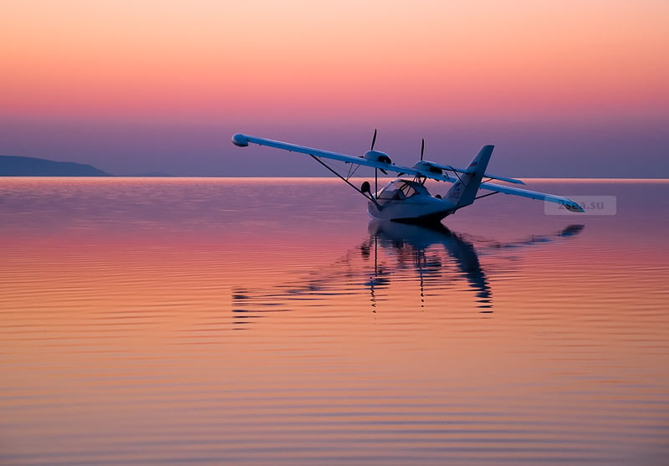
Группы самолетов по назначению
Гражданские самолеты:
Пассажирские самолеты.
2. Грузовые самолеты.
3. Самолеты специального назначения.
4. Учебные самолеты, служащие для подготовки пилотов.
Notes:
Пассажирские самолеты, предназначенные для перевозки пассажиров, багажа и почты.
Самолеты специального назначения, применяемые в различных областях народного хозяйства. Это самолеты полярной, сельскохозяйственной, санитарной авиации, самолеты для геологической воздушной разведки, для охраны лесов от пожаров, для аэрофотосъемок и др.
Учебные самолеты, служащие для подготовки пилотов.

Slide 21
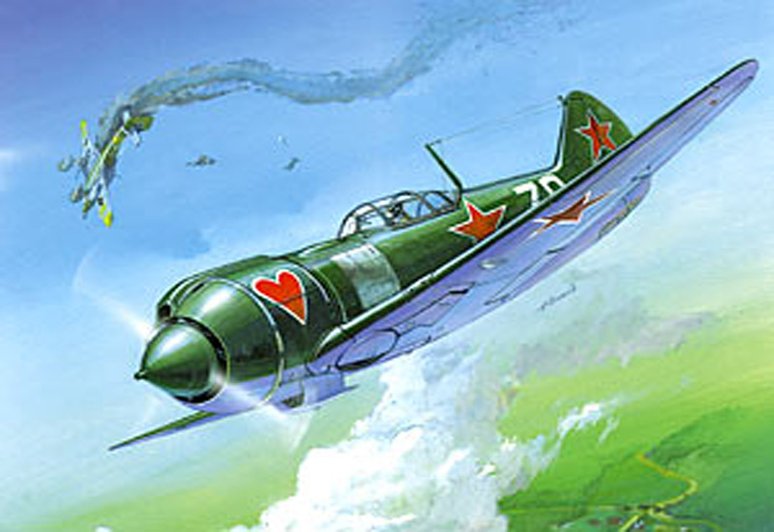
Группы самолетов по назначению
Военные самолеты.
Бомбардировщики.
Истребители для борьбы с авиацией противника.
Истребители-бомбардировщики.
Военно-транспортные самолеты.
Самолеты-разведчики.
Вспомогательные самолеты.
Notes:
Классификация самолетов по назначению Военные самолеты служат для нанесения ударов с воздуха по военным объектам, коммуникациям, живой силе и технике противника в его тылу и в прифронтовой полосе, для защиты своих объектов .и войск от авиации а) истребители сопровождения, предназначенные для защиты от авиации противника своих бомбардировщиков, выполняющих боевую задачу;
б) фронтовые истребители, обеспечивающие защиту своих войск от
авиации противника над полем боя и в прифронтовой полосе;
в) истребители противовоздушной- истребители перехватчики, назначением которых является перехват и уничтожение бомбардировщиков противника.противника, для высадки десантов, транспортировки войск, техники и грузов, для разведки, связи и л.

Slide 22

Основные части самолета
Крыло - несущая поверхность самолета, предназначенная для создания аэродинамической подъемной силы.
Фюзеляж - основная часть конструкции самолета, служащая для соединения в одно целое всех его частей, а также для размещения экипажа, пассажиров, оборудования и грузов.
Оперение - несущие поверхности, предназначенные для обеспечения продольной и путевой устойчивости и управляемости.
Шасси - система опор самолета, служащая для взлета, посадки, передвижения и стоянки на земле, палубе корабля или на воде.
Силовая установка - двигатель.

Slide 23
Анализ образца изделия
Где можно применить изделие?
Какие части есть у этой модели?
Сколько деталей в изделии?
Каково соединение деталей?

Slide 24
Проверка ответов
Где можно применить изделие?
Подарок, игра, праздники.
Какие части есть у этой модели?
Фюзеляж, хвостовое оперение, крылья,
усилитель, подпорки
Сколько деталей в изделии?
7 деталей.
Каково соединение деталей?
С помощью клея

Slide 25



Slide 29
Алгоритм выполнения работы
1. Распределить ,кто какую часть самолёта будет вырезать.
2. Обвести шаблон
3.Вырезать , отшлифовать крылья и усилители
4. Соединить фюзеляж с усилителями
5. Приклеить крылья, хвост
6.Приклеить подпорки

Slide 30
Правила безопасной работы с канцелярским ножом
1. Выдвигай небольшую часть лезвия.
2. Работай канцелярским ножом на рабочей доске.
3. Выполняя разрезы, крепко держи нож одной рукой, а второй — материал с которым работаешь.
4. В случае, когда нож находится в нерабочем состоянии, лезвие должно быть спрятано внутрь.

Slide 31
Правила безопасной работы с клеем
1. При работе с клеем пользуйся кисточкой, если это требуется.
2. Бери то количество клея, которое требуется для выполнения работы на данном этапе.
3. Излишки клея убирай мягкой тряпочкой или салфеткой, осторожно прижимая ее.
4. Кисточку и руки после работы хорошо вымой с мылом.

Slide 32
Сегодня я узнал…
2. Меня очень заинтересовало…
3. Я бы хотел…

